Slide 1


Slide 2
Đạo đức
Bài 22: Nhặt được của rơi trả lại người đánh mất

Slide 3
Đạo đức
Bài 22: Nhặt được của rơi trả lại người đánh mất
01
Khám phá

Slide 4
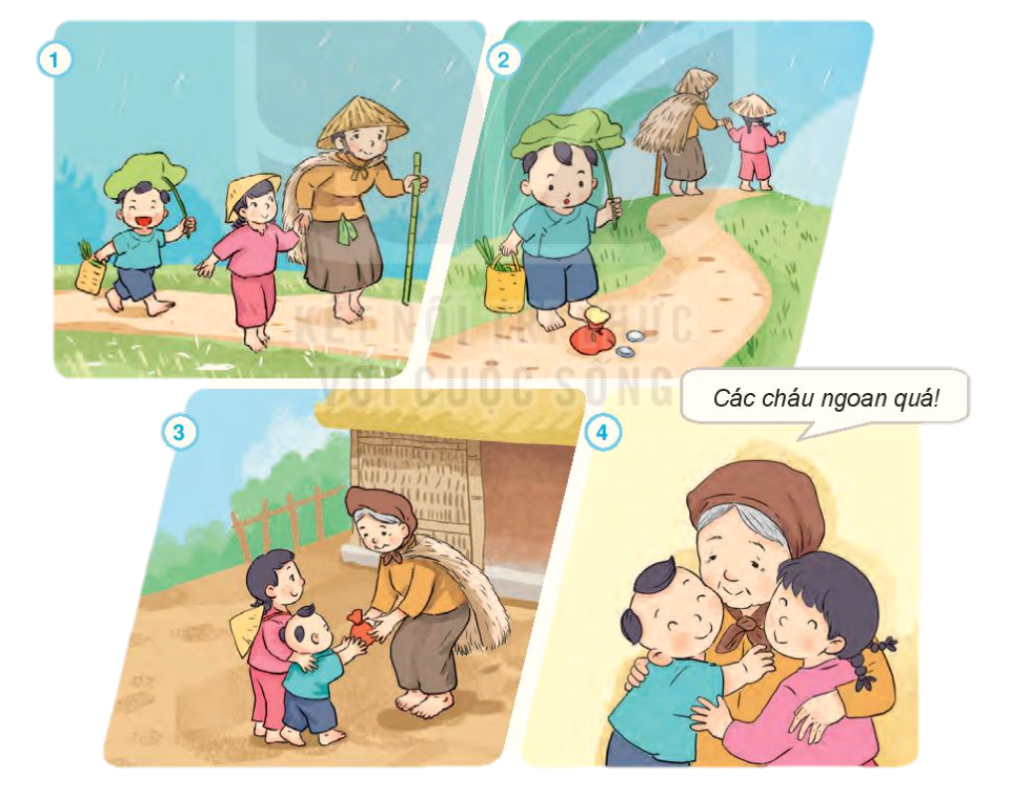
Kể chuyện theo tranh

Slide 5
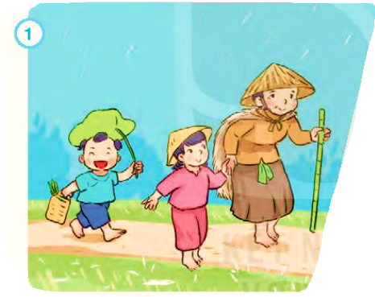
Kể chuyện theo tranh

Slide 6
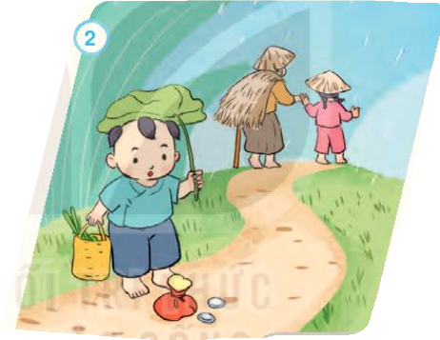
Kể chuyện theo tranh

Slide 7
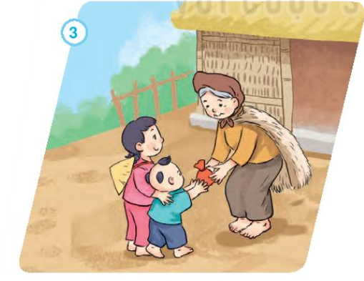
Kể chuyện theo tranh

Slide 8
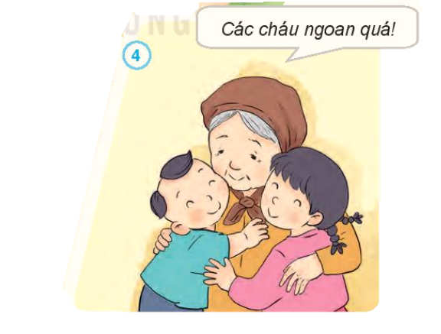
Kể chuyện theo tranh

Slide 9
Kể chuyện theo tranh

Slide 10
Qua câu chuyện này em có nhận xét gì về hành động của Tôm và Tép?
Qua hành động của bạn Tôm và Tép các bạn thấy hai bạn nhỏ trong câu chuyện thật ngoan đúng không nào. Khi bà đã làm rơi túi tiền thì bạn tôm đã nhặt và đưa lại cho bà.

Slide 11
XIN CHÂN THÀNH CẢM ƠN QUÝ THẦY CÔ ĐÃ VỀ DỰ GIỜ THĂM LỚP! KÍNH CHÚC THẦY CÔ MẠNH KHỎE VÀ HẠNH PHÚC!

